Slide 1
第五章 二元一次方程组
2 求解二元一次方程组（第一课时）

Slide 2

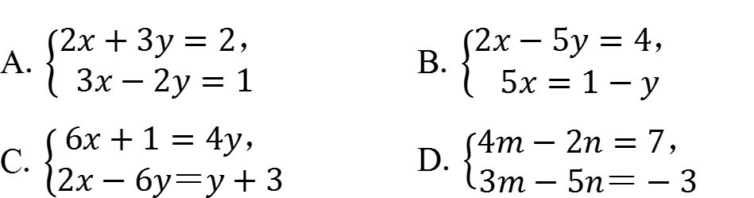
B
1. 下列方程组，比较适合用代入法求解的是（ B ）
A. $\left\{\begin{aligned}&2x+3y=2\text{，} \\ &3x−2y=1\end{aligned}\right.$ | B. $\left\{\begin{aligned}&2x−5y=4\text{，} \\ &5x=1−y\end{aligned}\right.$
C. $\left\{\begin{aligned}&6x+1=4y\text{，} \\ &2x−6y＝y+3\end{aligned}\right.$ | D. $\left\{\begin{aligned}&4m−2n=7\text{，} \\ &3m−5n＝−3\end{aligned}\right.$

Slide 3
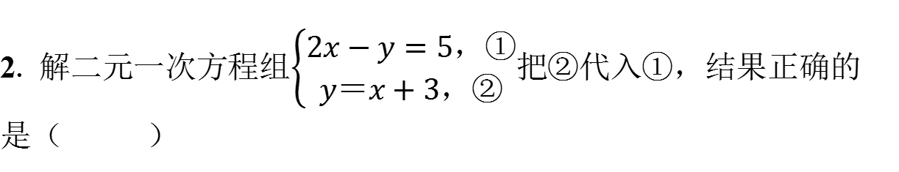
2. 解二元一次方程组$\left\{\begin{aligned}&2x−y=5\text{，}\text{①} \\ &y＝x+3\text{，}\text{②}\end{aligned}\right.$把②代入①，结果正确的
是（ C ）
C
A. 2 x － x ＋3＝5 | B. 2 x ＋ x ＋3＝5
C. 2 x －（ x ＋3）＝5 | D. 2 x －（ x －3）＝5

Slide 4
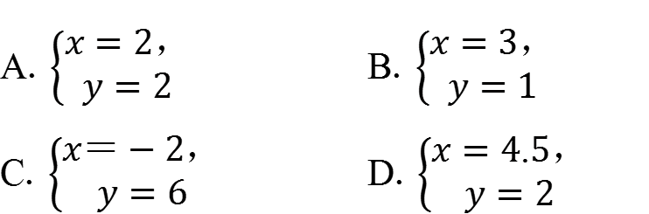
B
3. 二元一次方程 x ＋ y ＝4与2 x －3 y ＝3的公共解是（ B ）
A. $\left\{\begin{aligned}&x=2\text{，} \\ &y=2\end{aligned}\right.$ | B. $\left\{\begin{aligned}&x=3\text{，} \\ &y=1\end{aligned}\right.$
C. $\left\{\begin{aligned}&x＝−2\text{，} \\ &y=6\end{aligned}\right.$ | D. $\left\{\begin{aligned}&x=4\text{.}5\text{，} \\ &y=2\end{aligned}\right.$

Slide 5
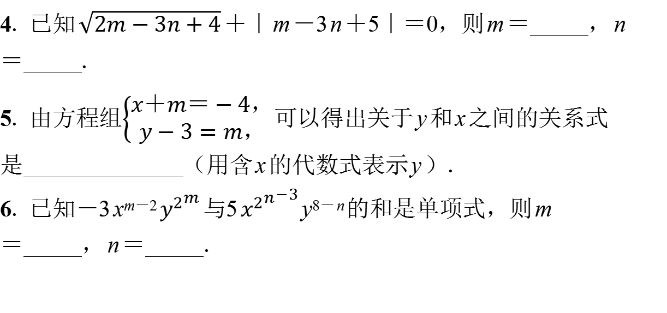
1
4. 已知 $\sqrt{2m−3n+4}$ ＋｜ m －3 n ＋5｜＝0，则 m ＝ ， n
＝ ⁠.
5. 由方程组$\left\{\begin{aligned}&x＋m＝−4\text{，} \\ &y−3=m\text{，}\end{aligned}\right.$可以得出关于 y 和 x 之间的关系式
是 （用含 x 的代数式表示 y ）.
6. 已知－3 x^{m－2} ${y^{2}}^{m}$ 与5 ${{{x^{2}}^{n}}^{−}}^{3}$ y^{8－ n} 的和是单项式，则 m
＝ ， n ＝ ⁠.
2
y ＝－1－ x
3
2

Slide 6
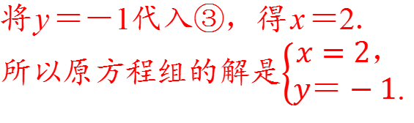
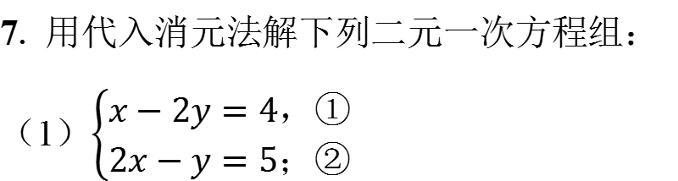
7. 用代入消元法解下列二元一次方程组：
（1）$\left\{\begin{aligned}&x−2y=4\text{，}\text{①} \\ &2x−y=5\text{；}\text{②}\end{aligned}\right.$
解：由①，得 x ＝4＋2 y . ③
将③代入②，得2（4＋2 y ）－ y ＝5，解得 y ＝－1.
将 y ＝－1代入③，得 x ＝2.
所以原方程组的解是$\left\{\begin{aligned}&x=2\text{，} \\ &y＝−1\text{.}\end{aligned}\right.$

Slide 7
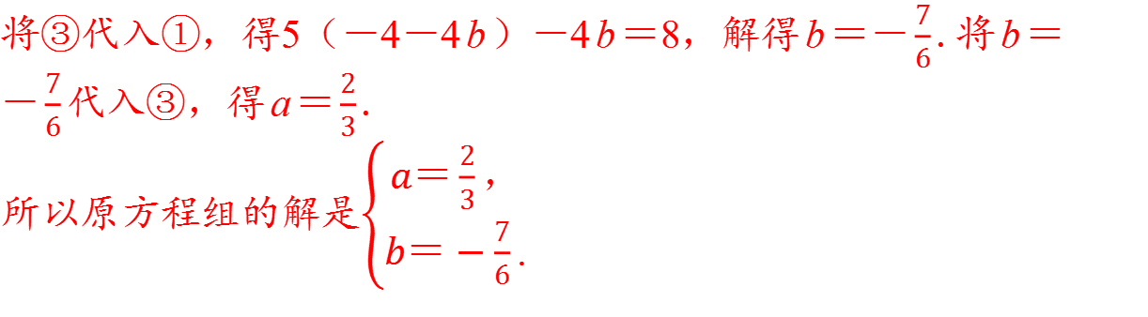
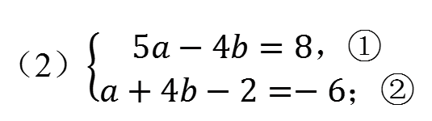
（2）$\left\{\begin{aligned}&5a−4b=8\text{，}\text{①} \\ &a+4b−2=−6\text{；}\text{②}\end{aligned}\right.$
解：由②，得 a ＝－4－4 b . ③
将③代入①，得5（－4－4 b ）－4 b ＝8，解得 b ＝－ $\frac{7}{6}$ .将 b ＝
－ $\frac{7}{6}$ 代入③，得 a ＝ $\frac{2}{3}$ .
所以原方程组的解是$\left\{\begin{aligned}&a＝\frac{2}{3}\text{，} \\ &b＝−\frac{7}{6}\text{.}\end{aligned}\right.$

Slide 8
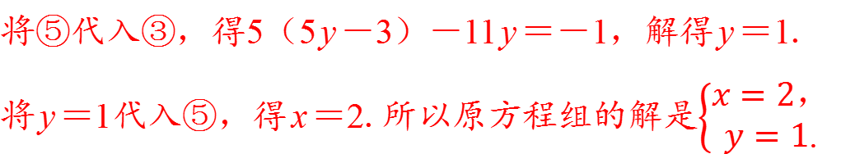
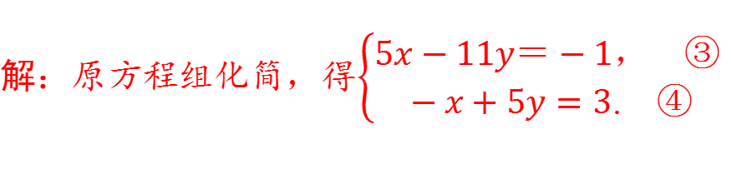
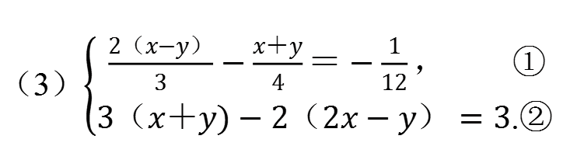
（3）$\left\{\begin{aligned}&\frac{2（x−y）}{3}−\frac{x＋y}{4}＝−\frac{1}{12}\text{，} \text{①} \\ &3（x＋y)−2（2x−y）=3\text{.}\text{②}\end{aligned}\right.$
解：原方程组化简，得$\left\{\begin{aligned}&5x−11y＝−1\text{， }\text{③} \\ &−x+5y=3\text{.} \text{④}\end{aligned}\right.$
由④，得 x ＝5 y －3.⑤
将⑤代入③，得5（5 y －3）－11 y ＝－1，解得 y ＝1.
将 y ＝1代入⑤，得 x ＝2.所以原方程组的解是$\left\{\begin{aligned}&x=2\text{，} \\ &y=1\text{.}\end{aligned}\right.$

Slide 9
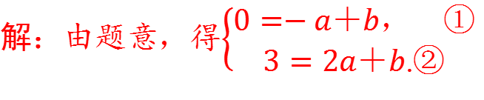
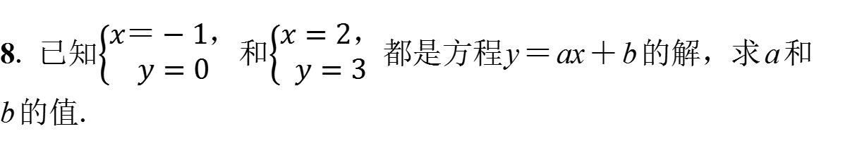
8. 已知$\left\{\begin{aligned}&x＝−1\text{，} \\ &y=0\end{aligned}\right.$和$\left\{\begin{aligned}&x=2\text{，} \\ &y=3\end{aligned}\right.$都是方程 y ＝ ax ＋ b 的解，求 a 和
b 的值.
解：由题意，得$\left\{\begin{aligned}&0=−a＋b\text{， }\text{①} \\ &3=2a＋b\text{.}\text{②}\end{aligned}\right.$
由①，得 a ＝ b .③
将③代入②，得3＝2 b ＋ b ，
解得 b ＝1.
所以 a ＝ b ＝1.

Slide 10

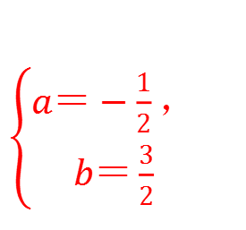
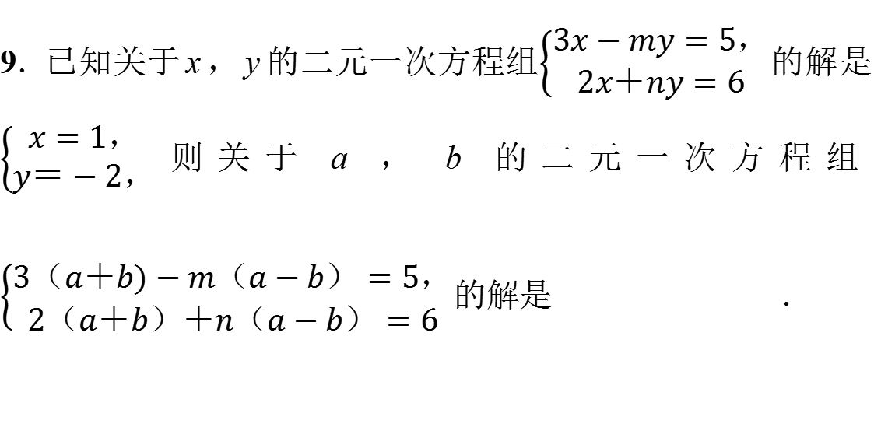
9. 已知关于 x ， y 的二元一次方程组$\left\{\begin{aligned}&3x−my=5\text{，} \\ &2x＋ny=6\end{aligned}\right.$的解是
$\left\{\begin{aligned}&x=1\text{，} \\ &y＝−2\text{，}\end{aligned}\right.$则关于 a ， b 的二元一次方程组
$\left\{\begin{aligned}&3（a＋b)−m（a−b）=5\text{，} \\ &2（a＋b）＋n（a−b）=6\end{aligned}\right.$的解是 $\left\{\begin{aligned}&a＝−\frac{1}{2}\text{，} \\ &b＝\frac{3}{2}\end{aligned}\right.$ .
$\left\{\begin{aligned}&a＝−\frac{1}{2}\text{，} \\ &b＝\frac{3}{2}\end{aligned}\right.$

Slide 11
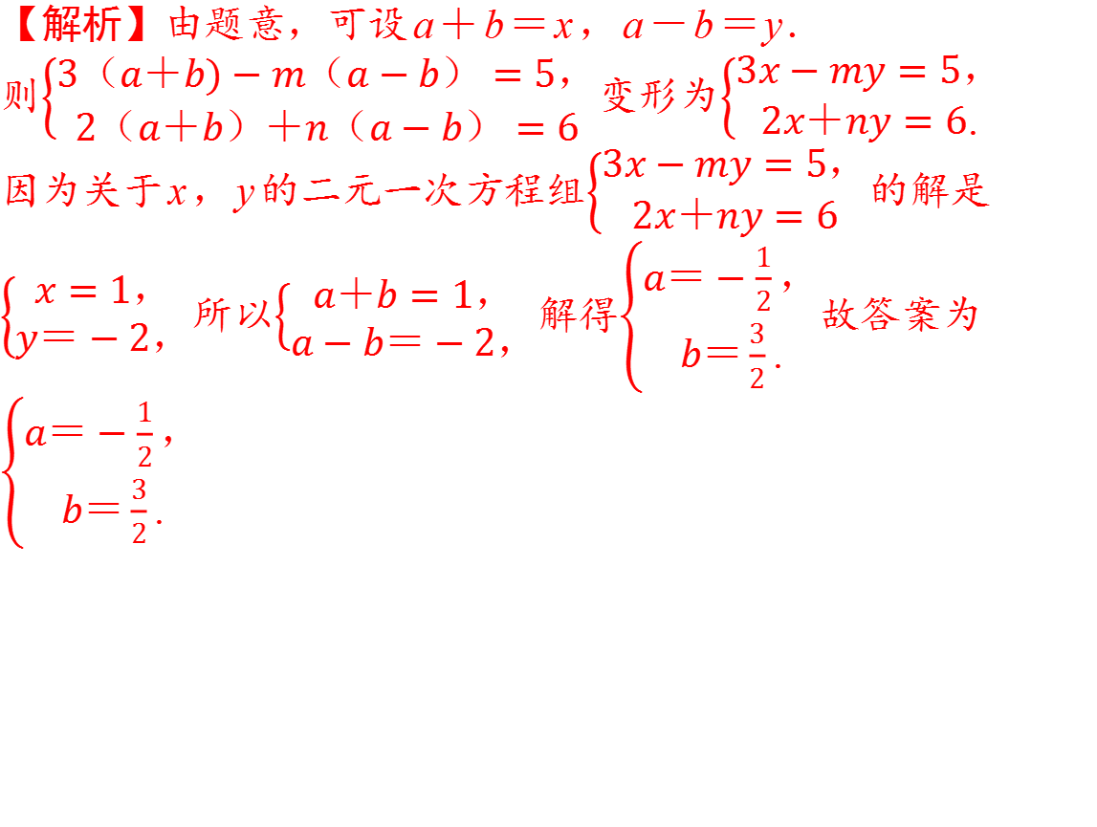
【解析】由题意，可设 a ＋ b ＝ x ， a － b ＝ y .
则$\left\{\begin{aligned}&3（a＋b)−m（a−b）=5\text{，} \\ &2（a＋b）＋n（a−b）=6\end{aligned}\right.$变形为$\left\{\begin{aligned}&3x−my=5\text{，} \\ &2x＋ny=6\text{.}\end{aligned}\right.$
因为关于 x ， y 的二元一次方程组$\left\{\begin{aligned}&3x−my=5\text{，} \\ &2x＋ny=6\end{aligned}\right.$的解是
$\left\{\begin{aligned}&x=1\text{，} \\ &y＝−2\text{，}\end{aligned}\right.$所以$\left\{\begin{aligned}&a＋b=1\text{，} \\ &a−b＝−2\text{，}\end{aligned}\right.$解得$\left\{\begin{aligned}&a＝−\frac{1}{2}\text{，} \\ &b＝\frac{3}{2}\text{.}\end{aligned}\right.$故答案为$\left\{\begin{aligned}&a＝−\frac{1}{2}\text{，} \\ &b＝\frac{3}{2}\text{.}\end{aligned}\right.$

Slide 12
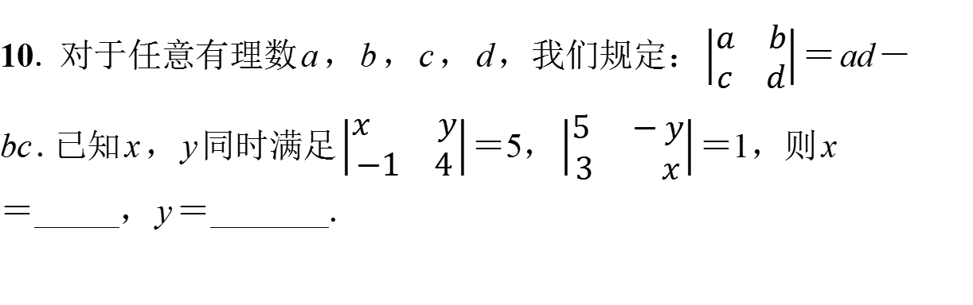
10. 对于任意有理数 a ， b ， c ， d ，我们规定： $\left|\begin{matrix}a b \\ c d\end{matrix}\right|$ ＝ ad －
bc .已知 x ， y 同时满足 $\left|\begin{matrix}x y \\ −1 4\end{matrix}\right|$ ＝5， $\left|\begin{matrix}5 −y \\ 3 x\end{matrix}\right|$ ＝1，则 x
＝ ， y ＝ ⁠.
2
－3

Slide 13
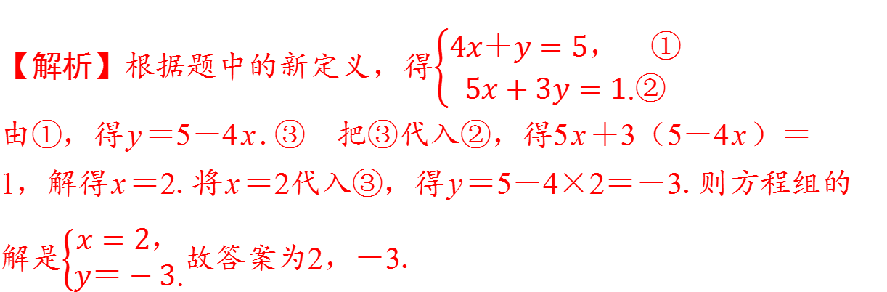
【解析】根据题中的新定义，得$\left\{\begin{aligned}&4x＋y=5\text{， }\text{①} \\ &5x+3y=1\text{.}\text{②}\end{aligned}\right.$
由①，得 y ＝5－4 x .③ 把③代入②，得5 x ＋3（5－4 x ）＝
1，解得 x ＝2.将 x ＝2代入③，得 y ＝5－4×2＝－3.则方程组的
解是$\left\{\begin{aligned}&x=2\text{，} \\ &y＝−3\text{.}\end{aligned}\right.$故答案为2，－3.

Slide 14
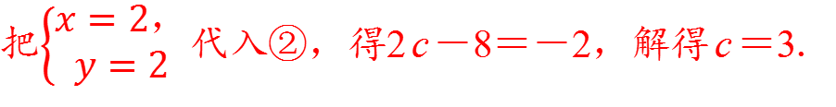
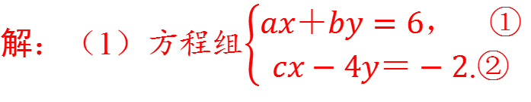
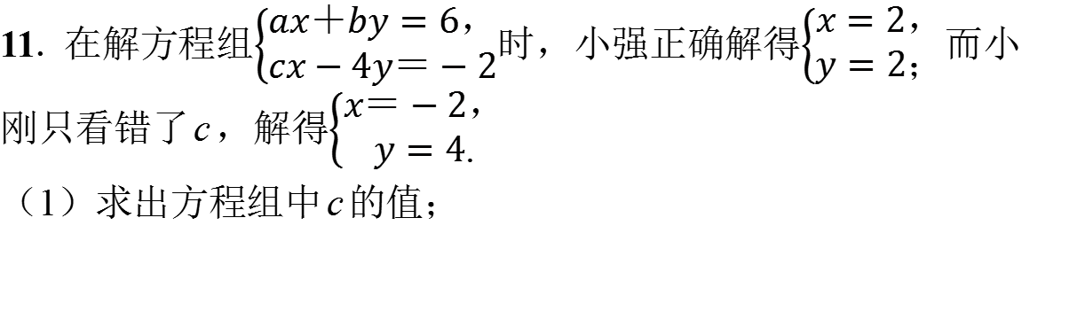
11. 在解方程组$\left\{\begin{aligned}&ax＋by=6\text{，} \\ &cx−4y＝−2\end{aligned}\right.$时，小强正确解得$\left\{\begin{aligned}&x=2\text{，} \\ &y=2\text{；}\end{aligned}\right.$而小
刚只看错了 c ，解得$\left\{\begin{aligned}&x＝−2\text{，} \\ &y=4\text{.}\end{aligned}\right.$
（1）求出方程组中 c 的值；
（2）求 a ， b 的值.
解：（1）方程组$\left\{\begin{aligned}&ax＋by=6\text{， }\text{①} \\ &cx−4y＝−2\text{.}\text{②}\end{aligned}\right.$
把$\left\{\begin{aligned}&x=2\text{，} \\ &y=2\end{aligned}\right.$代入②，得2 c －8＝－2，解得 c ＝3.

Slide 15
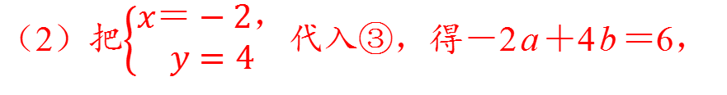
（2）把$\left\{\begin{aligned}&x＝−2\text{，} \\ &y=4\end{aligned}\right.$代入③，得－2 a ＋4 b ＝6，
即 a ＝2 b －3.④
把③代入2 a ＋2 b ＝6，得
2（2 b －3）＋2 b ＝6，解得 b ＝2.
把 b ＝2代入③，解得 a ＝1.
故 a ＝1， b ＝2.

Slide 16
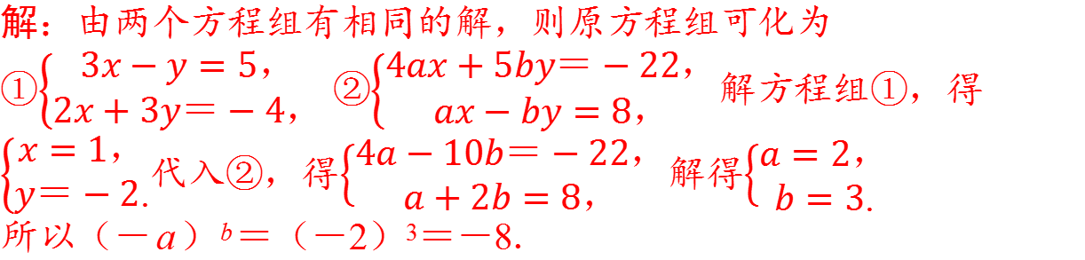
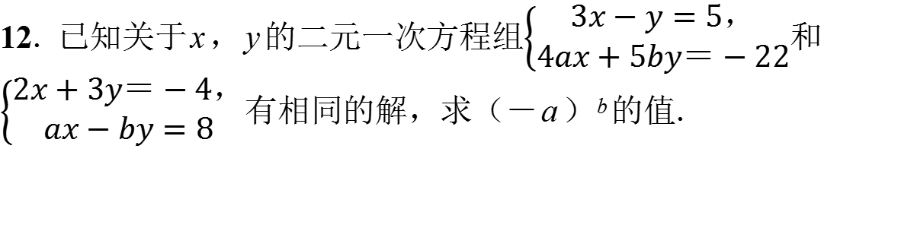
12. 已知关于 x ， y 的二元一次方程组$\left\{\begin{aligned}&3x−y=5\text{，} \\ &4ax+5by＝−22\end{aligned}\right.$和
$\left\{\begin{aligned}&2x+3y＝−4\text{，} \\ &ax−by=8\end{aligned}\right.$有相同的解，求（－ a ） ^{b} 的值.
解：由两个方程组有相同的解，则原方程组可化为
①$\left\{\begin{aligned}&3x−y=5\text{，} \\ &2x+3y＝−4\text{，}\end{aligned}\right.$ ②$\left\{\begin{aligned}&4ax+5by＝−22\text{，} \\ &ax−by=8\text{，}\end{aligned}\right.$解方程组①，得$\left\{\begin{aligned}&x=1\text{，} \\ &y＝−2\text{.}\end{aligned}\right.$代入②，得$\left\{\begin{aligned}&4a−10b＝−22\text{，} \\ &a+2b=8\text{，}\end{aligned}\right.$解得$\left\{\begin{aligned}&a=2\text{，} \\ &b=3\text{.}\end{aligned}\right.$
所以（－ a ） ^{b} ＝（－2）³＝－8.

Slide 17

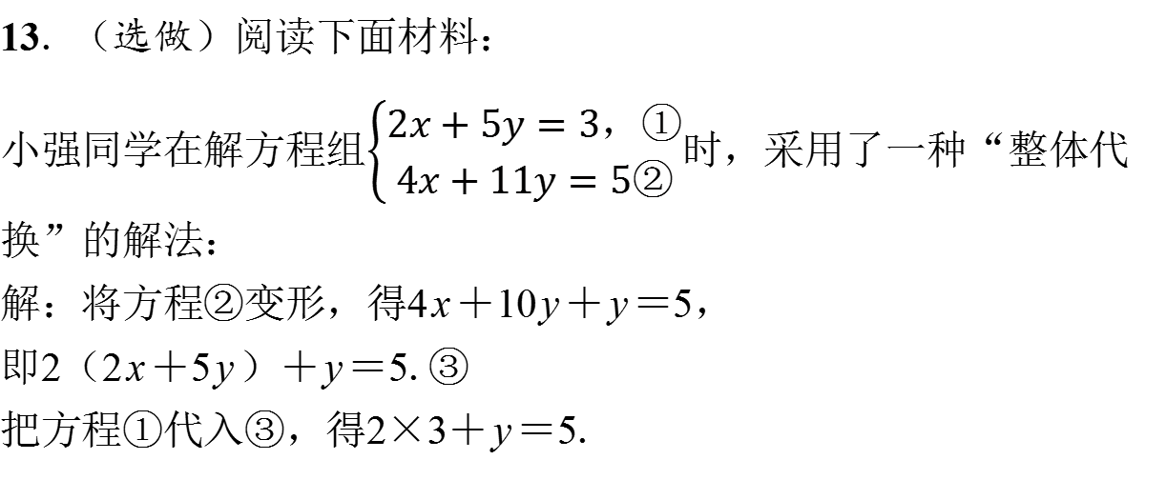
13. （选做）阅读下面材料：
小强同学在解方程组$\left\{\begin{aligned}&2x+5y=3\text{，}\text{①} \\ &4x+11y=5\text{②}\end{aligned}\right.$时，采用了一种“整体代
换”的解法：
解：将方程②变形，得4 x ＋10 y ＋ y ＝5，
即2（2 x ＋5 y ）＋ y ＝5.③
把方程①代入③，得2×3＋ y ＝5.

Slide 18
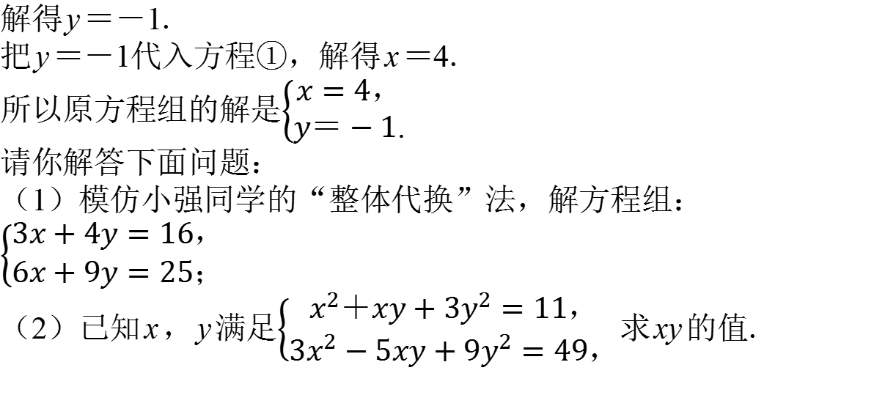
解得 y ＝－1.
把 y ＝－1代入方程①，解得 x ＝4.
所以原方程组的解是$\left\{\begin{aligned}&x=4\text{，} \\ &y＝−1\text{.}\end{aligned}\right.$
请你解答下面问题：
（1）模仿小强同学的“整体代换”法，解方程组：$\left\{\begin{aligned}&3x+4y=16\text{，} \\ &6x+9y=25\text{；}\end{aligned}\right.$
（2）已知 x ， y 满足$\left\{\begin{aligned}&x^{2}＋xy+3y^{2}=11\text{，} \\ &3x^{2}−5xy+9y^{2}=49\text{，}\end{aligned}\right.$求 xy 的值.

Slide 19
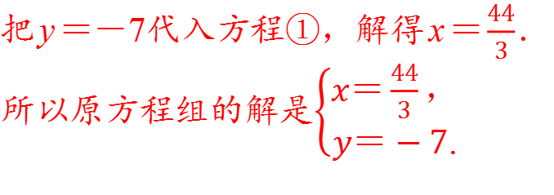
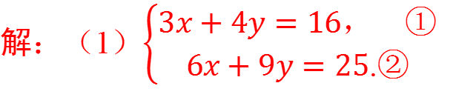
解：（1）$\left\{\begin{aligned}&3x+4y=16\text{， }\text{①} \\ &6x+9y=25\text{.}\text{②}\end{aligned}\right.$
将方程②变形，得6 x ＋8 y ＋ y ＝25，
即2（3 x ＋4 y ）＋ y ＝25. ③
把方程①代入③，得2×16＋ y ＝25，
解得 y ＝－7.
把 y ＝－7代入方程①，解得 x ＝ $\frac{44}{3}$ .
所以原方程组的解是$\left\{\begin{aligned}&x＝\frac{44}{3}\text{，} \\ &y＝−7\text{.}\end{aligned}\right.$

Slide 20
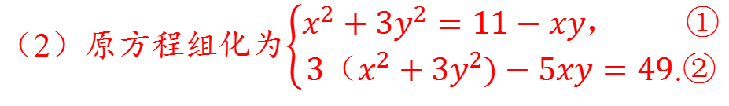
（2）原方程组化为$\left\{\begin{aligned}&x^{2}+3y^{2}=11−xy\text{，} \text{①} \\ &3（x^{2}+3y^{2})−5xy=49\text{.}\text{②}\end{aligned}\right.$
把方程①代入②，得3（11－ xy ）－5 xy ＝49.
化简，得 xy ＝－2.

Slide 21
演示完毕 谢谢观看

